Slide 1
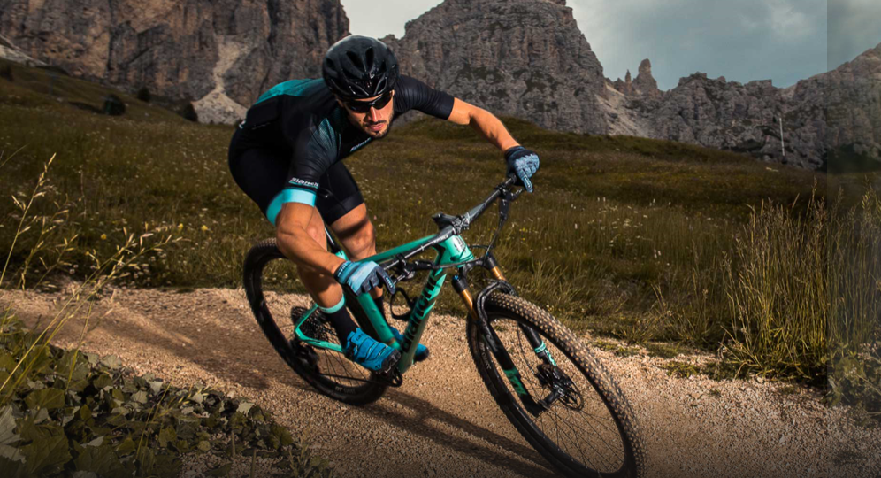


Main
매장정보 (shop info)
AS 접수(As servise)
공지사항(notice)
자주받는 질문(FAQ)
파츠구매
고객센터
Bikego 소개
Service

Slide 2
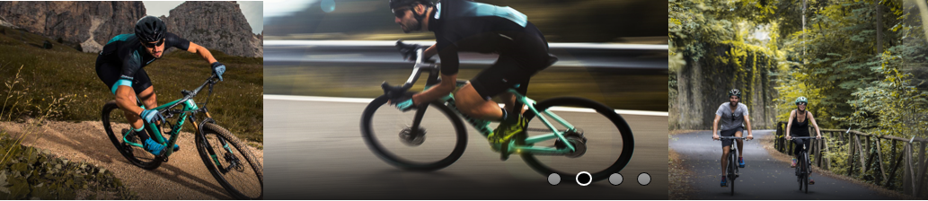
1. 팝업관리 화면 – Admin Only
글쓰기
팝업 여부
Y
No | 제목 | 게시기간 | 팝업여부
1 | 봄맞이 세일.. | 2020.0505 ~2020.06.01 | Y
2 | 픽업day 변경.. | 2020.04.01 ~2020.04.17 | N
3 | 코로나 관련 |  | N
4
5
N
팝업 기간
20200505
20200601
팝업 이미지
20200505
찾아보기
링크 URL
http://bikego.com/bbs/...
링크 입력시 화면 전환으로 이동한다. 새창열기 기능 필요시 기능 추가되어야함
저장
삭제
팝업여부가 우선으로 팝업기간과 상관없이 메인 화면에 노출된다

Slide 3
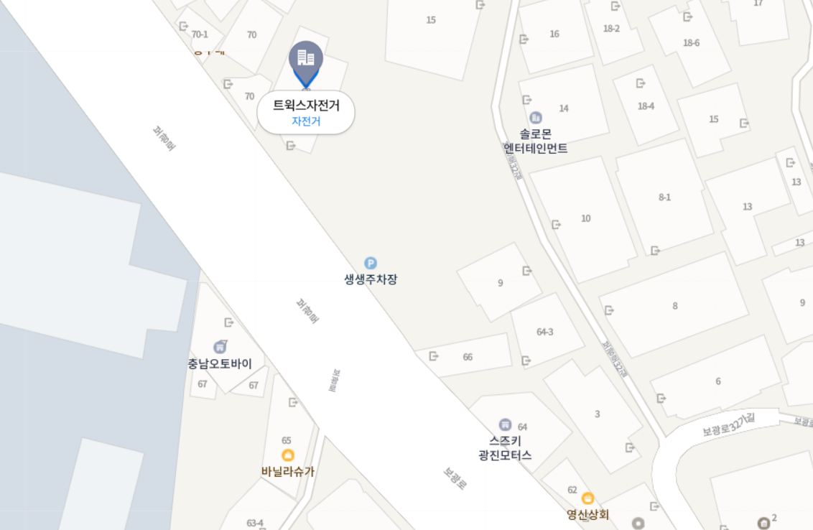
2. 매장정보 (shop information) - User
매장정보 (shop info)
Keyword
Tweeks ..
Search
매장명 | 위치 | TEL | 위치보기
Tweeks | 서울 용산구 보광동 길 13-33 | 02-2212-4457
보광 자전거 | 서울 용산구 이태원 헤밀턴 빌딩.. | 010-1124-7895
bikego | 서울 용산구 경리단로 25-77 | 031)1577-2344

Slide 4
3. 매장정보 (shop information) 입력 - Admin
글쓰기
매장명
Tweeks
매장명 | 위치 | TEL | 위치
Tweeks | 서울 용산구 보광동 길 13-33 | 02-2212-4457
보광 자전거 | 서울 용산구 이태원 헤밀턴 빌딩.. | 010-1124-7895
bikego | 서울 용산구 경리단로 25-77 | 031)1577-2344
위치
서울시 용산구
주소검색
보광로 238-20
TEL
02-2212-4457
위치 URL
Map.naver/%이태원%1234
비고 (etc)
매장은 2호점 까지 있으며, 서울 본사로..
위치 URL은 네이버 맵 or 구글 맵을 이용하여링크 URL을 입력한다.
저장
삭제

Slide 5
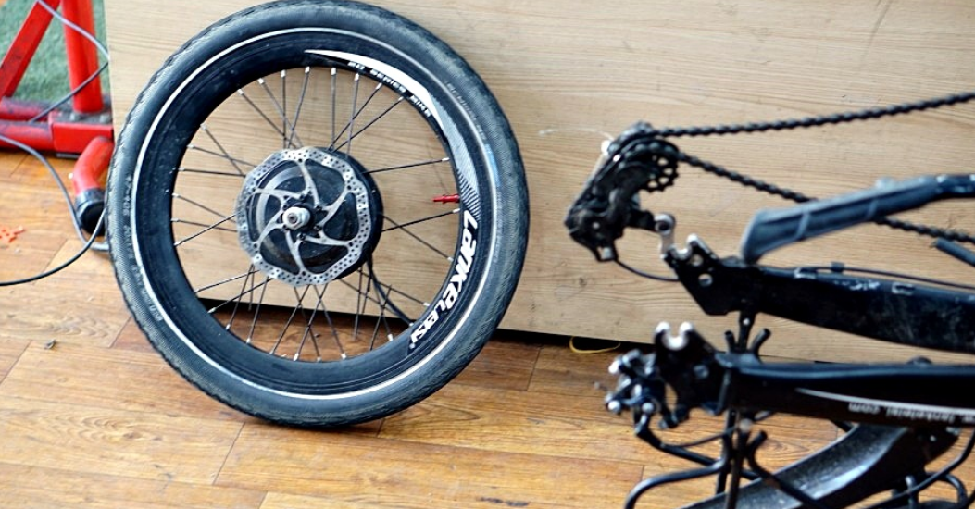
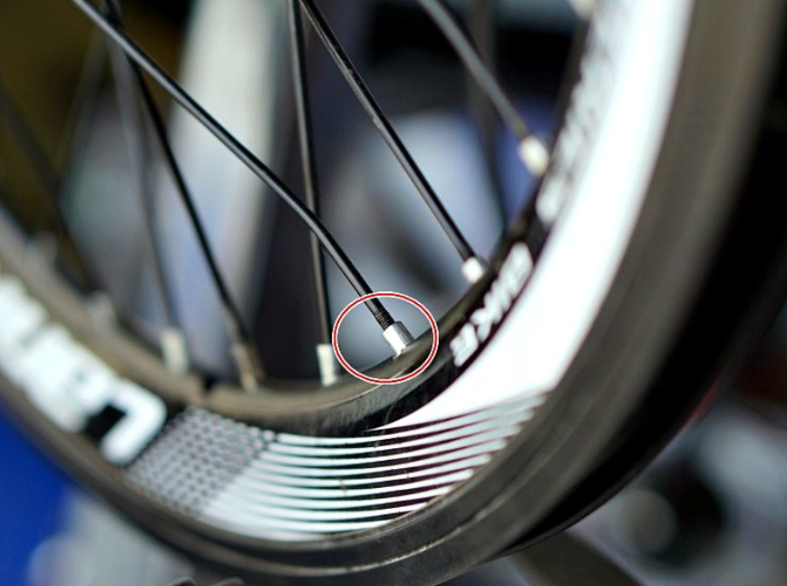
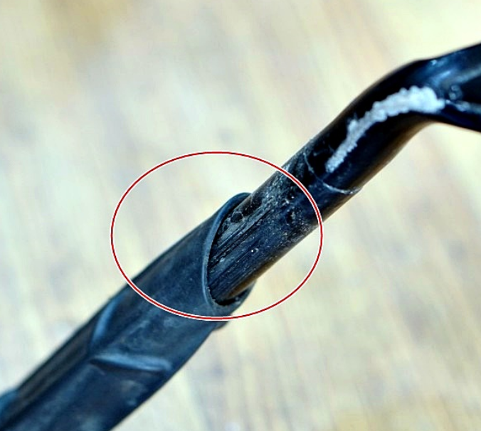
4. AS 접수 입력 – user/admin
글쓰기
Title
뒷바퀴 교체관련
No | Title | user | 등록일자
1 | 강원도 한계령 오색약수 근처에서 바퀴이상으로… | user84 | 2020.04.08
2 | 잠수교 근처에서 모터이상으로… | userAb | 2020.04.02
3 | 배터리가 완충이 되질않아요… | userVVVV | 2020.03.29
TEL
010-1234-5678
내용
뒷바퀴 펑크 및 디스크 이상으로 교체 수리필요..
사진첨부
찾아보기
픽업위치 URL
Map.naver/%이태원%1234
저장
삭제

Slide 6
5. AS 접수 열람 - user/admin
Title
뒷바퀴 교체관련
No | Title | user | 등록일자
1 | 강원도 한계령 오색약수 근처에서 바퀴이상으로… | user84 | 2020.04.08
2 | 잠수교 근처에서 모터이상으로… | userAb | 2020.04.02
3 | 뒷바퀴 교체관련 | userVVVV | 2020.03.29
user
userVVVV
TEL
010-1234-5678
픽업위치 URL
내용
뒷바퀴 펑크 및 디스크 이상으로 교체 수리필요..

Slide 7
6. 공지사항 (notice) – Admin only
글쓰기
매장명 | 위치 | TEL | 위치
Tweeks | 서울 산구 보광동 길 13-33 | 02-2212-4457
보광 자전거 | 서울 용산구 이태원 헤밀턴 빌딩.. | 010-1124-7895
bikego | 서울 용산구 경리단로 25-77 | 031)1577-2344
TITLE
하계 영업시간 변경..
No | Title | user | 등록일자
1 | [공지]하계 영업시간 변경 | 관리자 | 2020.06.08
2 | [공지]pickup day 변경 관련 | 관리자 | 2020.06.02
3 | 파츠 파격 세일 (06/11~) | 관리자 | 2020.05.29
Keyword
공지(진하게 표시됨)
내용
하계영업시간 변경관련
저희 트윅스 자전거는
하계 휴가시즌을 맞이하여
…..
공지글은 관리자만 쓸수있으며, 댓글기능은 없다. 링크를 걸어서 이동할수도 있게 edite 사용
저장
삭제

Slide 8
7. 자주받는 질문 (FAQ) – Admin Only
글쓰기
 | Title
Q | 픽업하는 시간은 보통 언제인가요?
A | 픽업하는 시간은 매장의 운영시간이나 픽업기사님의 스케줄에 따라…
Q | 수리비용은 어떻게 책정되나요?
A | 단가표에 부품가격이 책정되어있으며 매장마다 공임이 조금씩…
Q | 매장을 직접 찾아가 수리를 맡기고 싶은데, 어떻게 해야하나요?
A | 매장정보의 전화를 통해서 문의 후 방문하여도 되고, 고객센터로 연락주셔도 됩니다..
Q 내용
픽업하는 시간은 보통…
클릭시 슬라이드 효과로 보여짐
A 내용
픽업하는 시간은 매장의..
게시여부
예
아니오
관리자만 쓸수있으며 슬라이드를 이용하여 화면효과를 낸다.
저장
삭제

Slide 9

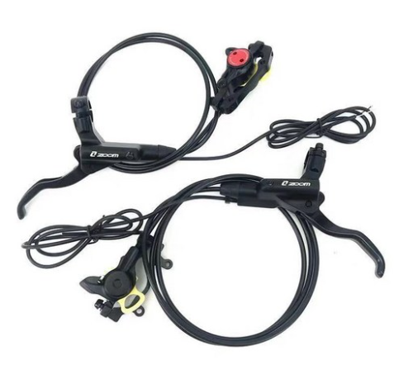
8. 파츠구매 – Admin Only
랑케레이시 배터리
제목
랑케레이시 배터리
URL
store.naver/%이태원%12
사진첨부
찾아보기
관리자만 쓸수있으며 썸네일 저용량으로 사진이 저장되고, 링크는 스토어 팜으로 이동
저장
삭제
랑케레이시 브레이크

Slide 10
9. 고객센터 – user가 pw를입력 후 글을 쓴다.
* 메일 또는 연락처로 문의내용 회신하겠습니다.
글쓰기
Title
불친절 매장 관련의 글
No | Title | user | 등록일자
1 | 불친절 매장 관련의 글 | user84 | 2020.04.08
2 | 야간에도 픽업이 가능할까요? | userAb | 2020.04.02
3 | 랑케레이시 20년 모델 구매문의 | userVVVV | 2020.03.29
TEL
010-1234-5678
E-mail
user84@naver.com
이름
user84
password
******
내용
픽업 후에 자전거에 잔기
스 및 오염이 되어서…
User 가 패스워드 입력 후 글을 쓸수 있고
관리자만 읽기 권한이 있다.
저장
삭제

Slide 11
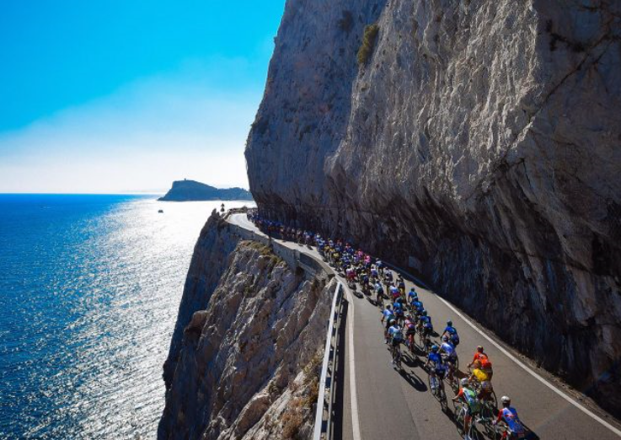

10. Bike go
Bike go (로고사용)
자전거로 행복하고 건강한 생활을 만들어 갑니다.
인류역사상 가장 위대한 발명품중 하나인 자전거.
어쩌면 처음 시도해보는 전국단위의 자전거출장 / 정비 서비스업을 목표로 모인
전국의 뜻있는 자전거매장들이 이제 새로운 도전을 해봅니다.
그동안의 서비스와는 다른 매장과 라이더 분들의 상생서비스를 목표로 합니다.
라이더분들에게 꼭 필요한 서비르로 더욱 가깝게 다가가기 위해 노력하겠습니다.
관심 가져주시고 함께해주실것을 부탁드립니다.

Slide 12
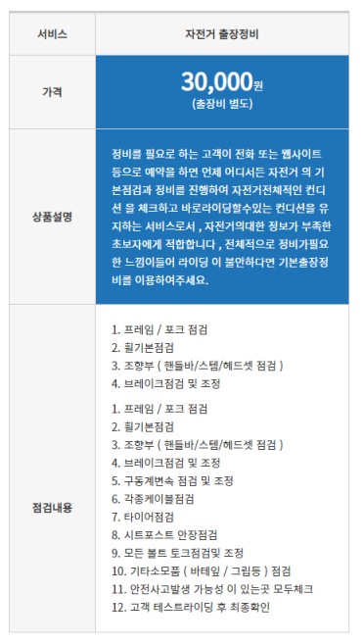
11. Bike go Service
클릭시 제목의 상세내용이 열림,
다시 클릭시 상세
내용이 닫힘.
자전거 출장/픽업서비스
.
.
2. 온라인구입 자전거 조립 서비스
3. 자전거세차 서비스
.
자전거 출장/픽업서비스
온라인구입 자전거 조립 서비스
자전거세차 서비스
오버홀서비스
.
.
.
.

